Slide 1

Présentation de l’Association du Personnel de la Ville de Biel/Bienne
Service social / Sozialdienst
Jeudi 15 janvier 2026
Urs Stauffer

Slide 2
Présentation de l’APBB
  Qui sommes-nous?
  Quelles sont nos prestations, nos activités?
  Qui sont les membres du comité?
Avantages de l’adhésion
Comparaison des cotisations APBB/SSP/UNIA
Comment devenir membre?
Agenda

Slide 3
existe depuis 1907,
est indépendante de tout parti politique,
est neutre sur le plan confessionnel,
est largement ouverte à toutes les cultures,
est multilingue,
s’engage uniquement en faveur des intérêts des employé-e-s et
aide à résoudre tous leurs problèmes.
Association du Personnel de la Ville de Biel/Bienne

Slide 4
vis-à-vis de l’employeur,
dans la sphère publique,
à l’Association centrale,
vis-à-vis des autres associations,
lors de toutes les révisions de lois et de règlements concernant le personnel.
L’Association du Personnel de la Ville de Biel/Bienne représente les intérêts des employé-e-s

Slide 5
Contact / secrétariat
Daniel Gunziger Tél. 032 326 18 33 daniel.gunziger(at)biel-bienne.ch
Co-président
Urs Stauffer Tél. 079 375 16 57 urs.stauffer(at)bluewin.ch
Co-présidente
Livia Mühlheim Tél. 032 326 20 65 livia.muehlheim(at)biel-bienne.ch
Finances
Farah Fasiolo Tél. 032 326 23 43 farah.fasiolo(at)biel-bienne.ch
Manifestations
Sabrina Deubel sabrina.deubel(at)bluewin.ch
Association des retraités / Communication / Médias
Thomas Holzer Tél. 077 524 47 88 thomasholzer(at)holzerfami.ch
Membre du comité
Kathrin Affolter Tél. 032 326 11 65 kathrin.affolter(at)biel-bienne.ch
Membre du comité
Michel Wälti (ESB) Tél. 032 321 13 72 michel.waelti(at)esb.ch
Membre du comité
Eftelya Kaya Tel. 032 326 25 23 eftelya.kaya(at)biel-bienne.ch
Membre du comité
Luzius Brotbek Tel. 032 326 19 32 luzius.brotbek(at)biel-bienne.ch
Membre du comité
Sara Plutino (Stadtbibliothek Tel. 079 742 53 76 sara.plutino(at)bibliobiel.ch
Comité

Slide 6
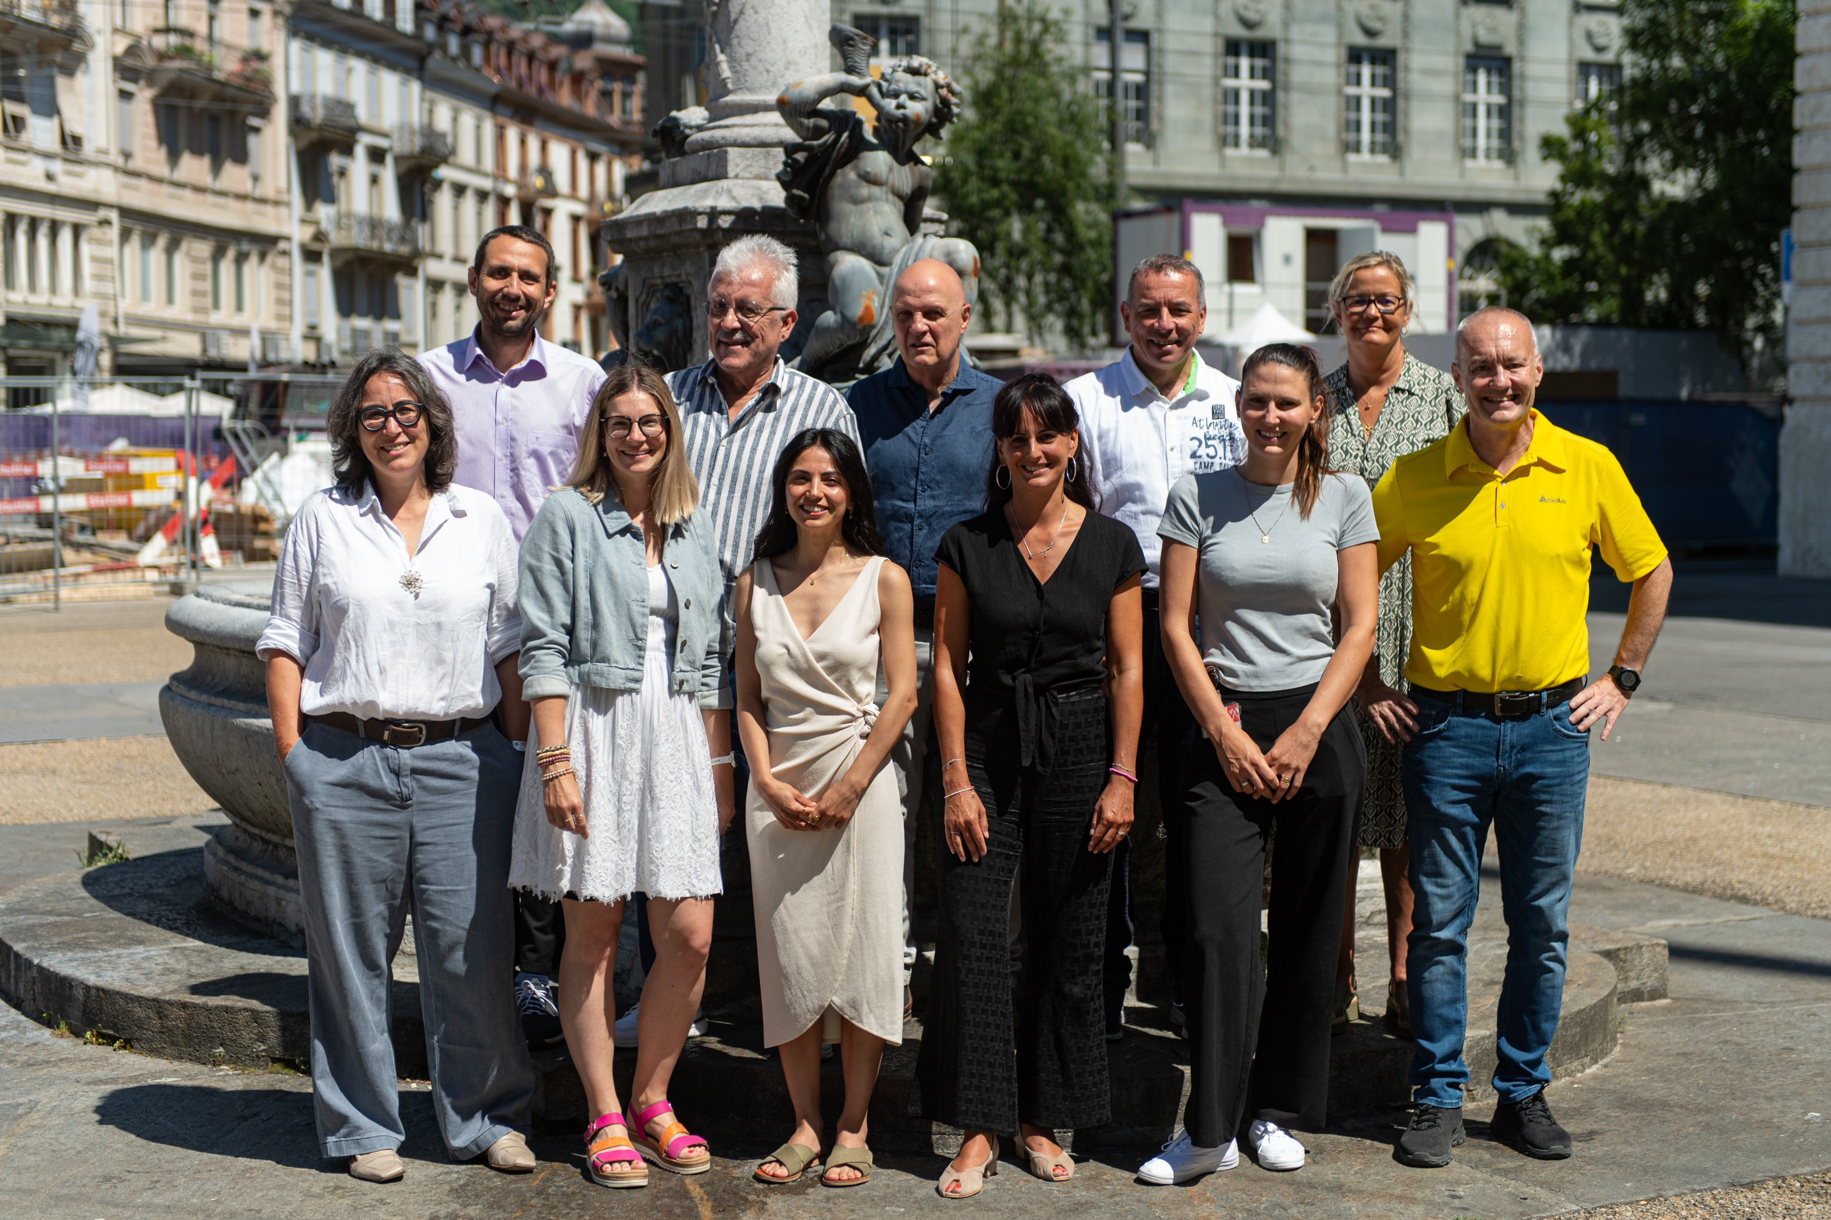
Comité

Slide 7
Nous sommes le partenaire de négociation pour:
les salaires;
les allocations de renchérissement;
les classifications;
les promotions;
les modifications des règlements du personnel;
l’élaboration de conventions collectives de travail;
tous les problèmes de personnel;
l’APBB organise des évènements sociaux qui favorisent la convivialité et les échanges entre les membres.
Avantages de l’adhésion

Slide 8
Avantages de l’adhésion
Vous souhaitez en profiter vous aussi?
Cotisations avantageuses
  APBB = adhésion collective CHF 50.00 / par an
  adhésion individuelle CHF 70.00 / par an
  SSP = 0,8 % du revenu, au minimum environ CHF 400.00
  UNIA = 0,9 % du revenu, au minimum environ CHF 450.00
Préservation des droits des employé-e-s
Amélioration des conditions de travail
Politique du personnel équitable
Politique salariale raisonnable
Politique sociale progressiste
Protection juridique des employé-e-s (après un an d’adhésion)
En cas de problèmes concrets et personnels
  Soutien par un membre expérimenté du comité
  En cas de besoin, droit à des juristes spécialisés

Slide 9
Rabais pour les membres de l’Association du Personnel de la Ville de Biel/Bienne (APBB)
Personne de contact pour les demandes et les détails:
Farah Fasiolo Tél. 032 326 23 43 farah.fasiolo(at)biel-bienne.ch
Assurances
Une convention spéciale de l’ACS avec l’assurance ARAG-Winterthur Protection juridique
(droit du travail) est intégrée dans la cotisation de membre (ATTENTION: le droit à la protection juridique est acquis après l’adhésion à l’APBB). En outre, le site internet de l’ACS propose la possibilité de souscrire une assurance protection juridique privée.
Assurances
Accord spécial de l’Association centrale suisse ACS avec Zurich Connect pour les primes les plus avantageuses de Suisse en matière d’assurance automobile, d’inventaire du ménage et de responsabilité civile privée.
Rabais auprès d’ÖKK et de CPT.
Rabais
Hypothèques
Convention spéciale entre l’ACS et la Banque Cler avec des rabais du taux d’intérêt allant jusqu’à 0,3 %.
Rabais pour les employé-e-s municipaux
Société de navigation de Bienne BSG: billets journaliers à CHF 25.00
CTS Fitness: 25 % de rabais
Université populaire de Bienne: 10 % de rabais (5 % si domicile en dehors de Bienne)
Bildung Formation Biel Bienne: 10 % de rabais sur les cours et séminaires
Achats en ligne
Pour vos achats en ligne sur le site Rewardo, rabais spéciaux auprès de plus de 100 boutiques
en ligne https://zv.rewardo.ch/
Autres avantages et réductions sur https://oeffentlichespersonal.ch/#dienstleistung
Offres partenaires

Slide 10
Vous pouvez vous inscrire via
le site internet de l’APBB
  https://pvbb-apbb.ch/anmeldeformular.htm
le dépliant de l’APBB
le secrétariat de l’APBB
Comment devenir membre de l’APBB?

Slide 11

  Avez-vous d’autres questions?
  Merci de votre attention.
Fin

